Slide 1
Statistika Dasar

Slide 2
Analisis sesudah anova
Seandainya F signifikan (menolak Hipotesis nol), ini berarti ada perbedaan efek treatment terhadap output dari masing-masing kelompok.
Langkah analisis pasca ANOVA
1.
Catatan : Cara ini hanya dapat diterapkan pada ANOVA sampel sama. Jika n perkelompok tidak sama maka n dapat ditentukan
Dengan rumus :
HSD =

Slide 3
ANNOVA Satu Arah dengan Rank
Langkah langkah pengujian hipotesis dengan sekala ordinal adalah;
Menyusun hipotesis:
H0 : tidak ada perbedaan antar kelompok
H1 : paling sedikit satu kelompok tidak sama dengan kelompok lain nya
2. Menyusun rank
Keseluruhan data diurutkan, bisa dari yang terbesar kelompok yang terkecil atau sebaliknya tergantung pada rank yang diukur
3. Menghitung kruskal-Walles
4. Membandingkan hasil pergitungan H dengan tabel (chisquare distribusi) berdasarkan alpha dan derajat kebebasan = K-1
5. Mengambil keputusan yaitu akan nemerima hipotesis ol apabila H sama dengan atau lebih kecil daripada nilai tabel.

Slide 4
Anova pengukuran ulang
Sumber variabilitas yang mempengaruhi variabilitas antar kelompok adalah:
Efek eksperimen
Kesalahan eksperimen
Sedangkan sumber variabilitas antar kelompok tanpa pengulangan terdiri dari:
Efek eksperimen
Kesalahan eksprimen
Perbedaan individual
Dengan memperhatikan sumber-sumber variabilitas tersebut, maka F itu akan sama (mendekati) 1, jika hipotesis nol benar (tidak ada efek eksperimen), karena
F = efek eksperimen+kesalahan eksperimen
kesalahan eksperimen

Slide 5
Quiz 2

Slide 6
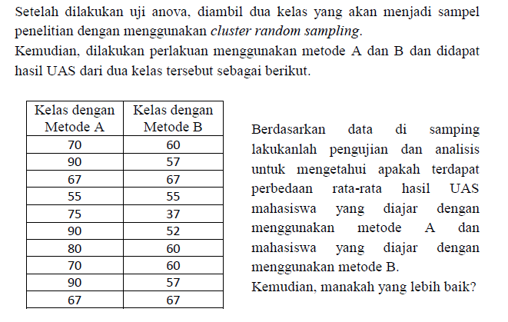
Quiz 2

